Slide 1



INVESTICE DO ROZVOJE VZDĚLÁVÁNÍ
Nové modulové výukové a inovativní programy - zvýšení kvality ve vzdělávání
CZ.1.07/1.1.10/01.0063
Tento projekt je spolufinancován Evropským sociálním fondem a státním rozpočtem ČR

Slide 2
Jazyk HTML obrázky
Informatika 9. ročník
Marcela Kubátová

Slide 3
Formát obrázku:
Standard HTML podporuje dva grafické formáty: gif, jpg.
Jedná se o velice rozšířené grafické formáty podporované většinou grafických programů.
Obrázky ukládáme nejčastěji do stejné složky jako je uložený index.

Slide 4
Umístění obrázku:
Pokud máme k dispozici obrázek vhodného formátu, můžeme jej umístit na stránku pomocí tagu <IMG>
stačí zadat parametr src URL obrázku
např. <IMG src=„zaba.jpg“>

Slide 5
URL obrázku:
Může být zadána relativně nebo absolutně.
To znamená, že obrázek, který chceme umístit na svou stránku, vůbec nemusí být umístěn v našem počítači, ale kdekoliv na internetu.
Ovšem zde je potřeba pamatovat na to, že používání cizích obrázků bez souhlasu majitele je v rozporu se zákonem o autorských právech!

Slide 6
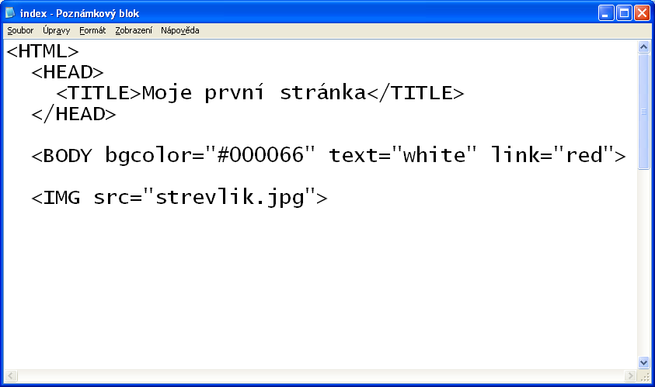
Absolutní adresa obrázku (obrázek je uložen ve stejné složce jako index, proto stačí zapsat jeho název):
Musí být zapsáno jméno i přípona souboru!

Slide 7
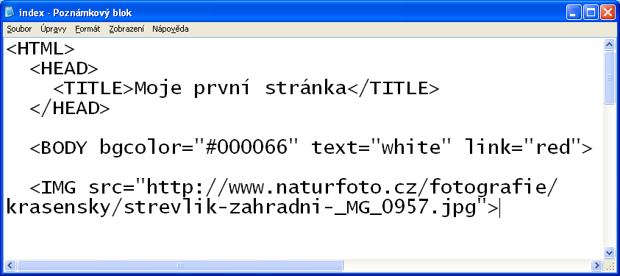
Relativní adresa obrázku:
Zkopírováno z prohlížeče!

Slide 8
Obrázky a text:
Je vhodné umístit obrázek do samostatného odstavce nebo do tabulky. Jinak bude nepěkně nalepený na konec předchozího textu.
Dále je nutné určit, na jaké místo má být u obrázku umístěn okolní text. K tomu slouží parametr align.
k horní hraně obrázku: align=top
na střed obrázku: align=middle
ke spodnímu okraji obrázku: align=bottom

Slide 9
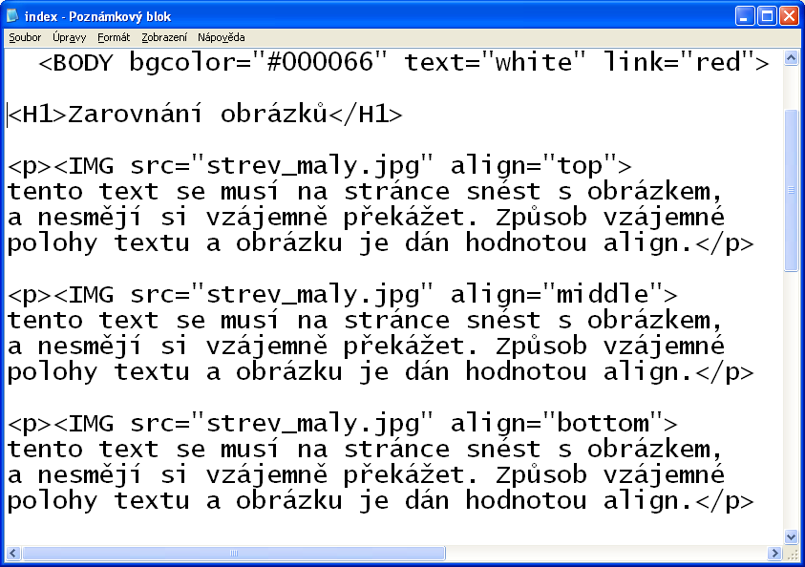

Slide 10
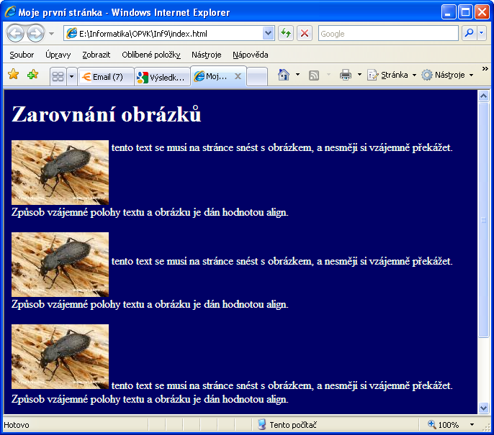

Slide 11
Obrázky obtékané textem:
zleva
pomocí parametru align=left
zprava
pomocí parametru align=right

Slide 12
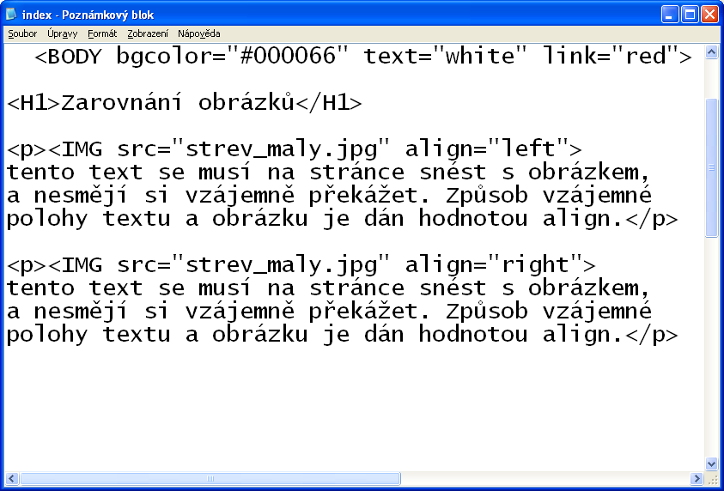

Slide 13
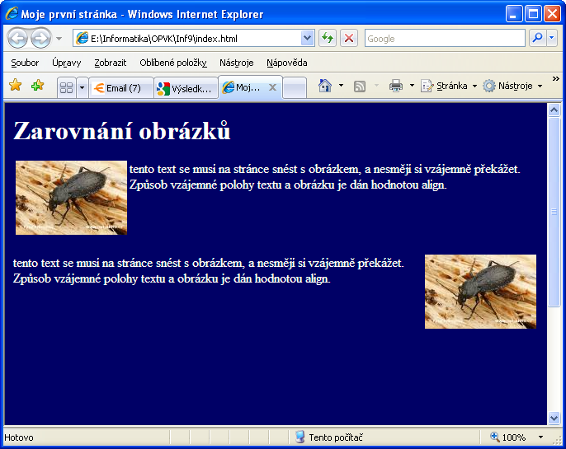

Slide 14
Zdroje:
Pavel Navrátil
Informatika a výpočetní technika 3
kompendium

